Slide 1
330-летию Тамбовской митрополии посвящается
100-летию со дня прославления и открытия святых мощей святителя Питирима посвящается

Slide 2
«Тамбовскiй паломникъ» - сборник, состоящий из 11 туристических маршрутов с приложениями, ориентированных на различные возрастные группы от детского и юношеского возраста до преклонных лет. Каждый из этих маршрутов представляет собой сочетание автобусных или судоходных туров, непродолжительных пеших экскурсий, посещение храмов и святых источников, участие в церковных богослужениях.
Все предлагаемые паломнические маршруты начинаются у стен Спасо-Преображенского кафедрального собора г. Тамбова, где покоятся мощи святителя Питирима, у которого тамбовские паломники обычно испрашивают благословение на поездку по святым местам.
Время действия паломнических маршрутов - круглогодично. В связи с удаленностью некоторых святых мест от г. Тамбова (свыше 100 км) оптимальным временем проведения предлагаемых паломнических поездок является май - сентябрь.

Slide 3
Все маршруты предоставляют паломникам уникальную возможность посетить за один – два дня поездки утренние и вечерние церковные службы в отдаленном сельском храме, городском соборе или монастырской обители с вековой историей и традициями.
Работа над путеводителем началась в 2012 году.
В состав творческой группы, разрабатывавшей маршруты, вошли историки, краеведы, фотографы, представители туристической индустрии нашего региона. Особый вклад в работу над путеводителем внес митрополит Тамбовский и Рассказовский Феодосий.

Slide 4
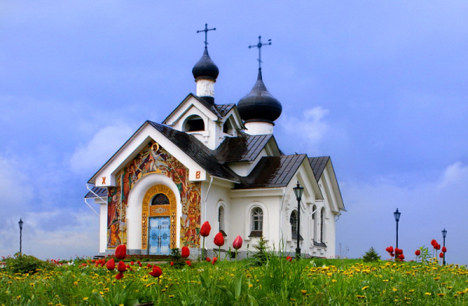
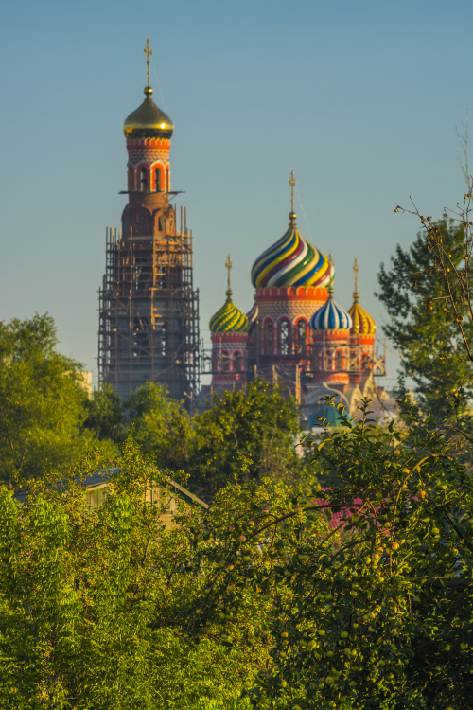
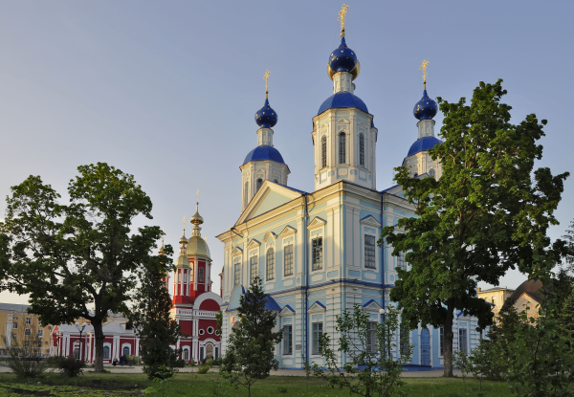
Маршрут №1
Духовная нива святителя Питирима Тамбовского
Чудотворца и его последователей.
Храмы и монастыри Тамбова. Двухдневный маршрут.
Спасо-Преображенский кафедральный собор - Тамбовский Казанский мужской монастырь - Покровский собор - Церковь святого праведного Лазаря Четверодневного - Вознесенский женский монастырь - Территория городской больницы №2 им. архиепископа Луки (Войно-Ясенецкого) - Петропавловская церковь – Архиерейское подворье–храм новомучеников и исповедников Российских - Трегуляевский Иоанно-Предтеченский мужской монастырь
Notes:
Город Тамбов является не только областным центром, но также и центром Тамбовской митрополии. Духовная жизнь в городе складывалась на протяжении столетий. Православный Тамбов пережил разные этапы свой истории. Были периоды духовного подъема и упадка. Тамбовчане чтят историю своего города, стараясь сохранить и возродить православные святыни своего города, покровителем которого является великий чудотворец – Питирим Тамбовский.

Slide 5
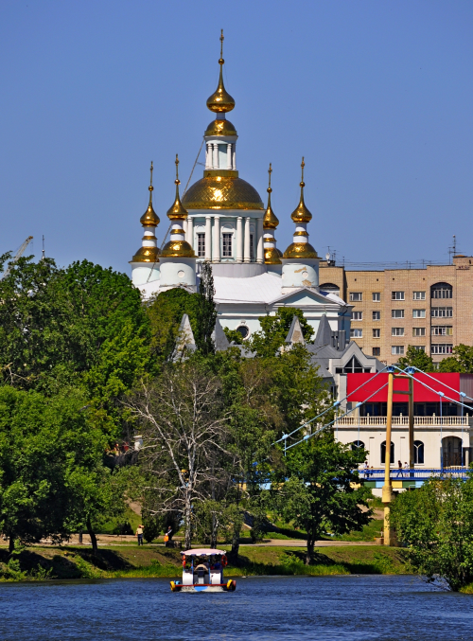
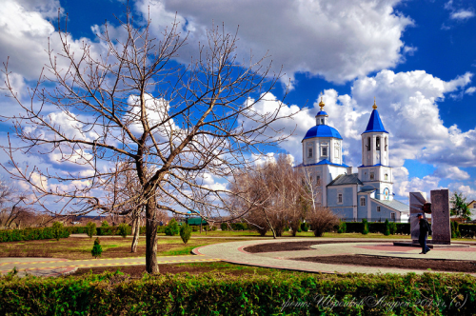
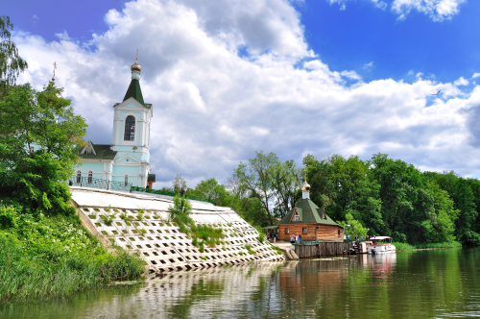
Маршрут №2
Маршрут Патриарха.
Судоходная экскурсия в Иоанно-Предтеченский
Трегуляев мужской монастырь. Однодневный маршрут.
Спасо-Преображенский кафедральный собор - Трегуляевский Иоанно-Предтеченский мужской монастырь - Покровский собор
Notes:
Практически каждая епархия Русской Православной Церкви может порадоваться тому, что хотя бы один раз в своей истории принимала своего Предстоятеля - Святейшего Патриарха. Тамбовская митрополия удостаивалась такой чести трижды. Всем паломникам, посетившим город Тамбов, предлагается совершить небольшое судоходное путешествие в Трегуляевский Иоанно-Предтеченский монастырь по маршруту Патриарха Московского и Всея Руси Алексия II.

Slide 6
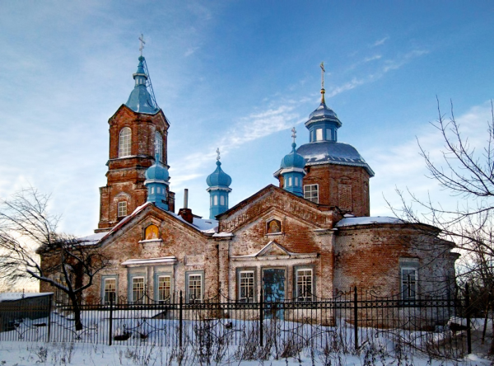
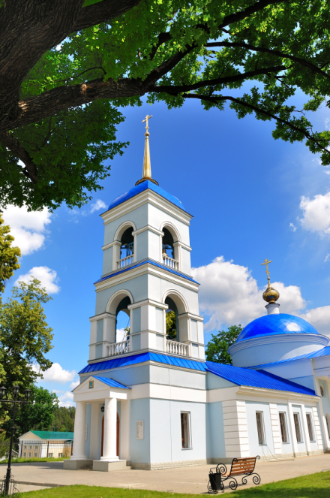
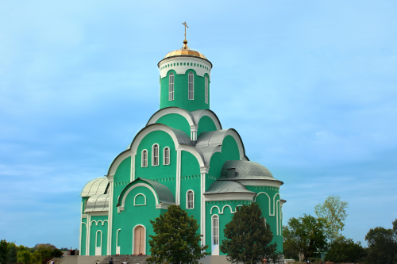
Маршрут №3
Святое кольцо Притамбовья.
Храмы и монастыри Тамбовского района. Однодневный маршрут.
Спасо-Преображенский кафедральный собор - Церковь святых бессребреников Космы и Дамиана в с. Козьмодемьяновка - Святой источник, освященный в честь преподобного Серафима Саровского – Успенский храм бывшего Успенского Софийского женского монастыря в с. Тулиновка - Межрегиональный центр возрождения духовно-нравственного наследия «Преображение» в с. Тулиновка - Церковь в честь Второго обретения мощей святителя Питирима Иоанно-Предтеченского Трегуляева мужского монастыря - Архиерейское подворье—храм в честь преподобного Амвросия Оптинского, с. Большая Липовица
Notes:
Тамбов, словно ценная икона в обрамлении дорогого оклада, окружен кольцом православных храмов Притамбовья. В Тамбовском районе насчитывается свыше двадцати церквей и часовен. Все они необыкновенно красивые и интересные в архитектурном плане сооружения. Эти церкви имеют непростую историю, с которой можно познакомиться, совершив поездку по «Святому кольцу Притамбовья».

Slide 7
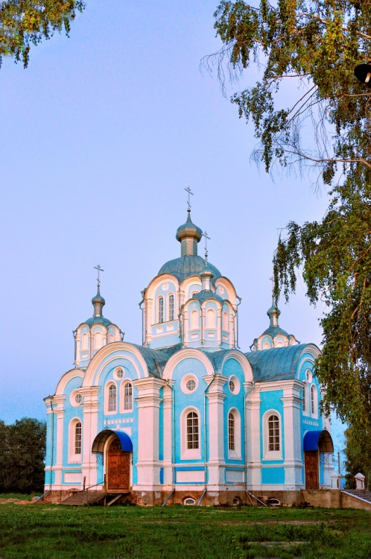
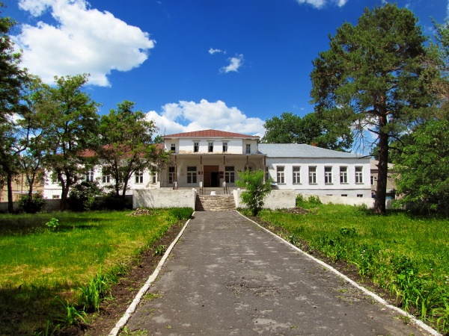
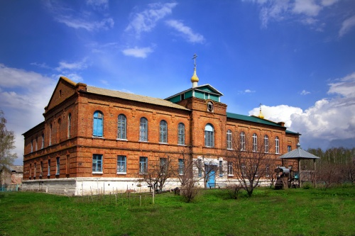
Маршрут №4
Святыни, восстающие из небытия.
Возрождаемые святыни Знаменского, Сампурского и Жердевского районов. Однодневный маршрут.
Спасо-Преображенский кафедральный собор - Иверский храм Сухотинского Знаменского женского монастыря - Усадьба «Знаменка» с дворцом Строгановых, каменная колокольня Знаменской церкви – Иоанно- Предтеченская церковь и святой источник, освященный в честь Иоанна Предтечи - Спасо-Преображенская домовая церковь бывшего Носовского Спасо-Преображенского монастыря
Notes:
Полторы тысячи храмов насчитывалось в Тамбовской губернии в начале ХХ в. К сожалению, революционным вихрям удалось стереть с лица земли большую часть этих островков святости с бескрайних просторов Тамбовщины. Однако богоборцы не смогли стереть память людей о храмах Божиих. Сегодня, спустя десятилетия, словно птицы Феникс вновь возрождаются из небытия церкви и монастыри Тамбовщины.

Slide 8
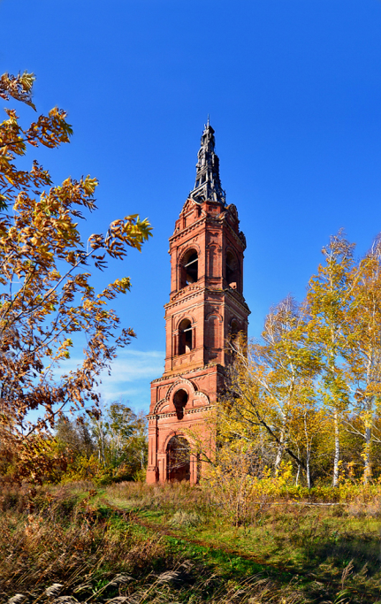
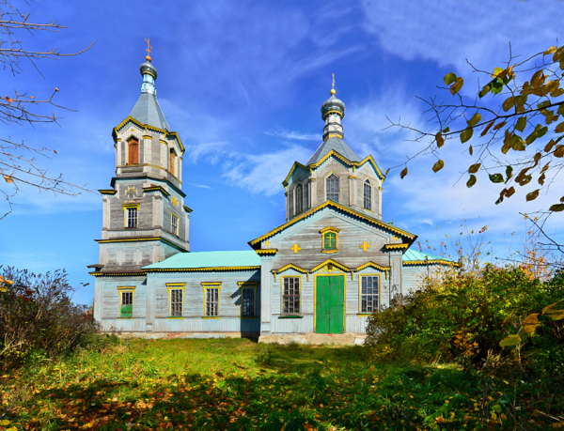
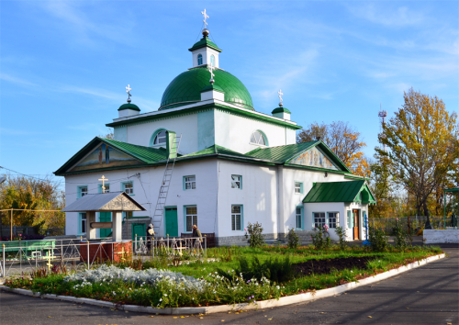
Маршрут №5
Три монастыря одного уезда. В ожидании возрождения.
Храмы и монастыри бывшего Кирсановского уезда (ныне Кирсановского, Гавриловского и Уметского районов). Однодневный маршрут.
Спасо-Преображенский кафедральный собор - Тихвинский храм бывшего Кирсановского Тихвино-Богородицкого женского монастыря - Космодемиановская церковь г. Кирсанова - Усадьба Мара, родовая усыпальница дворян Баратынских, поклонный крест на месте разрушенной Вознесенской церкви, святой источник в честь Вознесения Господня - Территория бывших Оржевского Боголюбско - Тишениновского женского монастыря и Кирсановского (Оржевского) Александро-Невского мужского монастыря - Троицкая церковь с. Оржевка
Notes:
До Октябрьской революции Тамбовская митрополия занимала шестое место в России по числу монастырей. К 1911 г. в крае существовало 11 мужских, 12 женских монастырей и 4 женских монашеских общины. В первые годы после революции все монастыри были закрыты, большинство «до основания» разрушены.

Slide 9
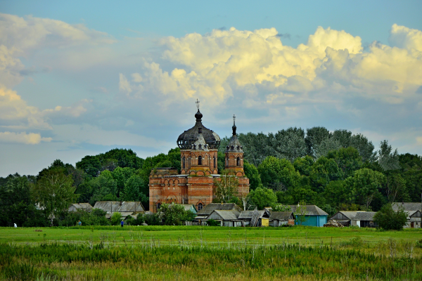
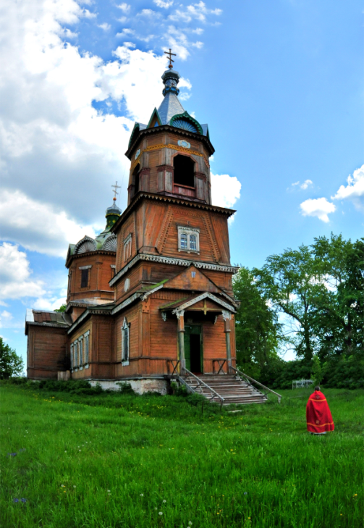
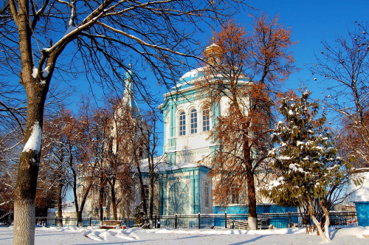
Маршрут №6
Святые уголки «Тамбовской Швейцарии».
Православные сокровища Рассказовского, Уваровского и Инжавинского районов. Двухдневный маршрут.
Спасо-Преображенский кафедральный собор - Иоанно-Богословский храм г. Рассказово - Христорождественская церковь г. Уварово - Усадьба Воейковых, церковь Воскресения Христова - Михаило-Архангельская церковь с. Терновое - Покровская церковь с. Ольховка – Храм в честь «Преображения Господня» с. Паревка, святой источник «Ключевской родник», освященном в честь преподобного Серафима Саровского - Казанская церковь с.Курдюки - Троицкая церковь с. Иноковка 2-я.
Notes:
Восточная часть Тамбовщины славится первозданной красотой своей природы. Не случайно приезжающие сюда на пленер столичные художники называют эти края «Тамбовской Швейцарией». Любуясь красотами этих мест: рекой Вороной – одной из самых чистых в Европе, заповедными дубравами по ее обрывистым берегам, степным разнотравьем и потрясающими пейзажами, невольно вспоминаются слова из церковной молитвы: «Всякое дыхание да хвалит Господа». Созидая православные храмы, подчеркивающие красоту и гармонию этих мест, наши предки таким образом возносили свою хвалу к Творцу неба и земли «видимым же всем и невидимым».

Slide 10
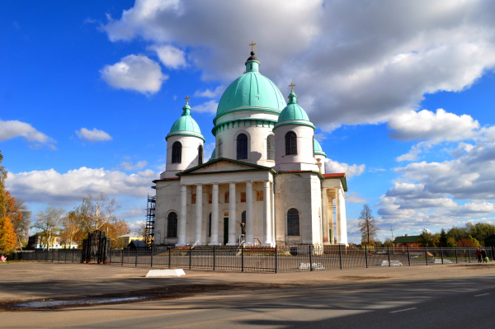
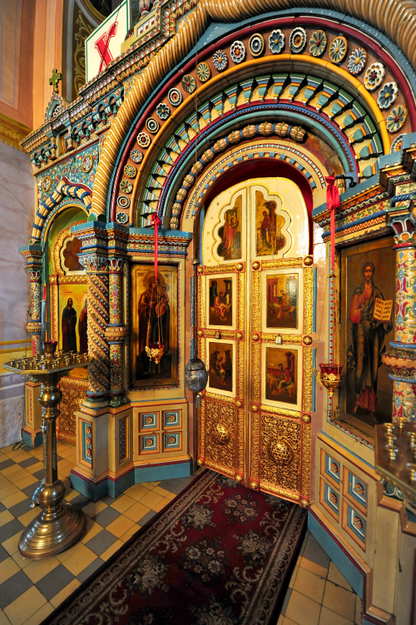
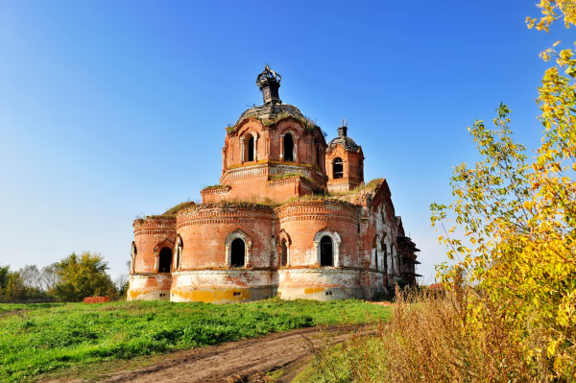
Маршрут №7
Моршанский край - древний форпост православия
на Тамбовщине. Святые уголки Моршанского благочиннического округа Мичуринской епархии. Двухдневный маршрут.
Спасо-Преображенский кафедральный собор - Мамонтовский Никольский женский монастырь - Успенская старообрядческая церковь - Свято-Троицкий собор г. Моршанска – Никольская церковь г. Моршанска – Крестовоздвижен-ская церковь и святой источник в честь святителя Николая – Никольская церковь с. Алкужинские Борки - Ильинская церковь с. Алгасово, святой источник в честь Рождества Пресвятой Богородицы - Троицкая церковь с. Ваново - Благовещенская церковь с. Новотомниково
Notes:
Древний Моршанский край – место, откуда православие делало свои первые шаги по Тамбовской земле. Именно здесь образовались первые приходы, были построены первые храмы и монастыри Тамбовщины.

Slide 11
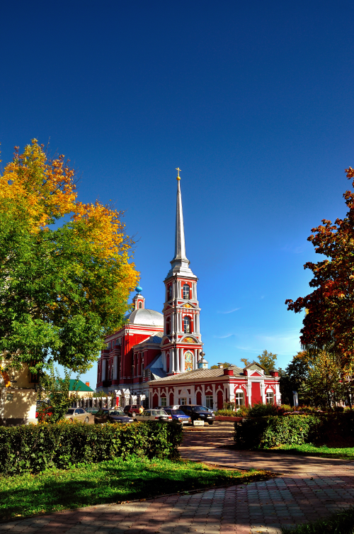
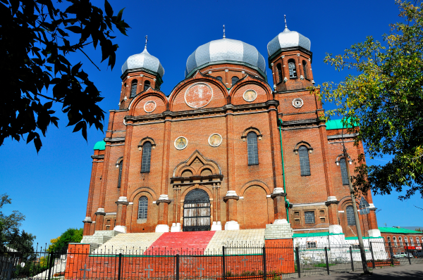
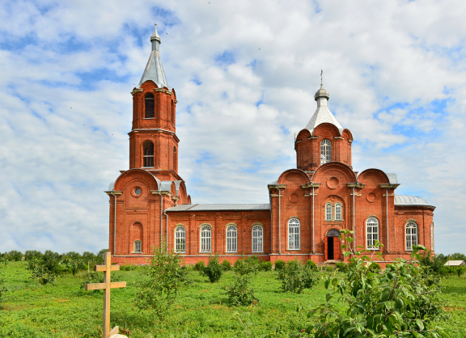
Маршрут №8
Дары благочестивых предков. Монастыри и храмы г. Мичуринска и Мичуринского района. Двухдневный маршрут.
Спасо-Преображенский кафедральный собор - Боголюбский собор г. Мичуринска - Покровская церковь и святой источник в честь Покрова Пресвятой Богородицы с. Гавриловка - Мемориальный музей-усадьба народного художника А.М. Герасимова, религиозная тематика в творчестве А.М. Герасимова - Ильинский храм г. Мичуринска - Успенская церковь Свято-Троицкого мужского монастыря г. Мичуринска - Церковь в честь иконы Божией Матери «Всех скорбящих Радость», часовня на могиле схимонахини Серафимы (Белоусовой) - Покровская церковь с. Красивое
Notes:
Современный Мичуринск обязан своим неповторимым колоритом небольшого уютного провинциального российского города купеческому сословью Козлова (старое название города). На протяжении столетий благочестивые и рачительные козловские купцы, словно соревнуясь друг с другом, обустраивали приходские храмы и монастыри своего города. Ведь еще столетие назад по состоянию храмов судили о том, насколько зажиточным был город или село. Далеко не все из завещанного нам сохранилось, но и уцелевшие святыни Мичуринска (Козлова) не оставят равнодушным ни одного паломника.

Slide 12
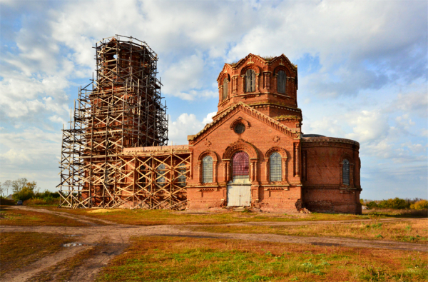
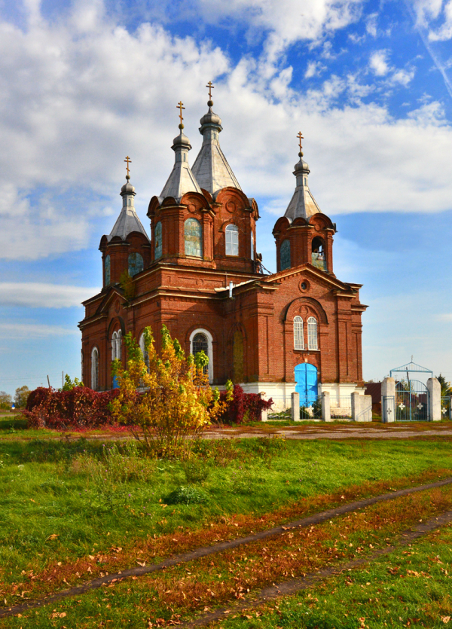
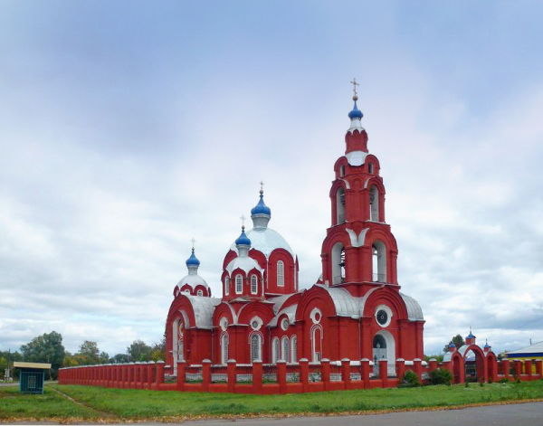
Маршрут №9
Небесные заступники земли Тамбовской.
Монастыри и храмы Богоявленского и Мичуринского благочиннических округов Мичуринской епархии. Однодневный маршрут.
Спасо-Преображенский кафедральный собор - Казанская церковь с. Туровка -
Сохранившиеся постройки разрушенного Ахтырско-Богородицкого женского монастыря - Церковь св. вмч. Димитрия Солунского, святой источник с. Иловай-Дмитриевское - Михаило-Архангельский храм с. Старосеславино - Свято-Никольский источник с. Лычное - Свято-Никольская церковь с. Лычное
Notes:
Так уж повелось исстари, что жизнь простых людей в Тамбовском крае всегда была несладкой. Тамбовский мужик никогда не надеялся на помощь власть предержащих, а мог только рассчитывать на свои собственные силы и помощь Божью. Как на рубеже XIX – ХХ столетий император-миротворец Александр III считал единственными верными союзниками России ее армию и флот, так и наши деды называли своими надежными защитниками, покровителями и утешителями Пресвятую Богородицу, Архистратига Михаила, Николая Чудотворца и других великих святых. В честь них – своих заступников усердных – наши благочестивые предки созидали Божьи храмы на святой Тамбовской земле.

Slide 13
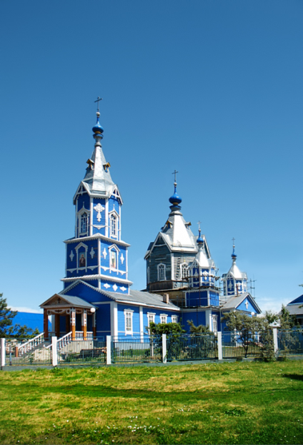
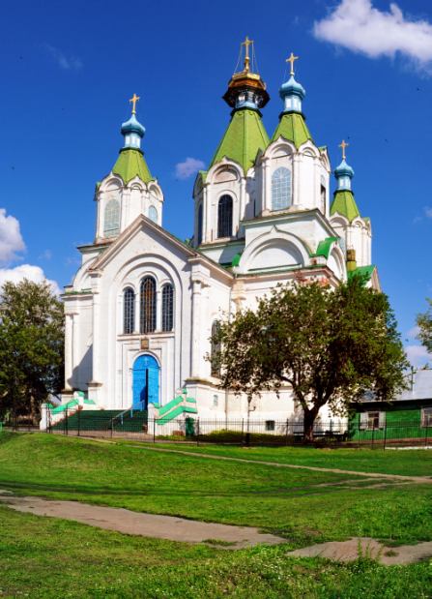
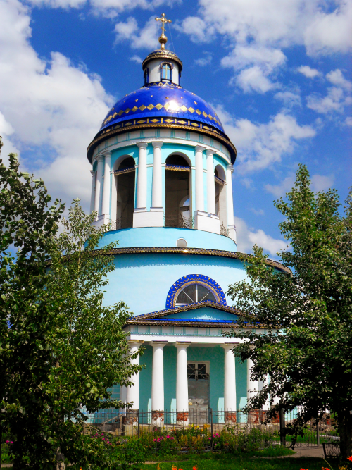
Маршрут №10
Тамбовские подвижники благочестия.
Маршрут посвящен новомученикам и исповедникам Бондарского, Пичаевского, Гавриловского, Петровского и Мордовского районов.
Двухдневный маршрут.
Спасо-Преображенский кафедральный собор - Троицкая церковь с. Бондари - Часовня и святой источник, освященных в честь иконы Пресвятой Богородицы «Всех скорбящих Радость» с. Вердеревщино - Часовня и святой источник в честь святителя Тихона, епископа Амафунтского с. Большой Ломовис - Троицкая церковь с. Пичаево - Знаменская церковь с. Осино-Гай - Михаило-Архангельская церковь с. Дубовое – Богоявленская церковь с. Шехмань - Святой источник в с. Павловка - Святой источник в честь святого пророка Илии - Михаило-Архангельский храм с. Мордово
Notes:
Из Святого Писания мы знаем, что Господь терпит этот мир, пока в нем есть хоть немного праведников. ХХ в. да и наши дни тому наглядный пример. Грех разъедает человеческие души, народы отступают от Бога и не следуют Его заповедям, кажется, что мир находится на краю гибели и ничто уже его не спасет. Но по милости Божией пока еще «не стоит село без праведника, а город без святого», ради которых Господь и хранит этот мир. В маршруте представлены места, где в прошлом столетии незаметно для многих проходила духовная брань тамбовских подвижников благочестия.

Slide 14
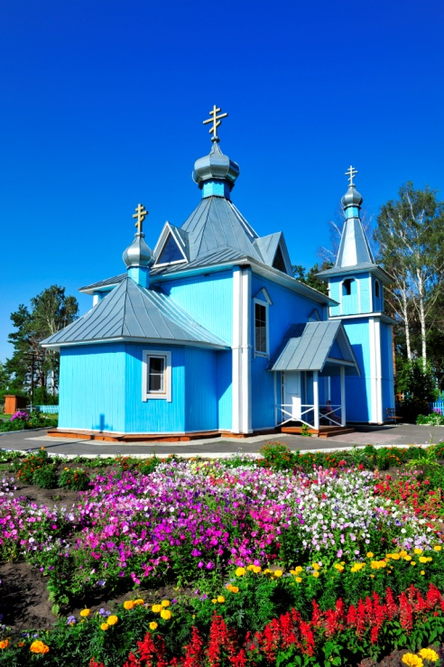
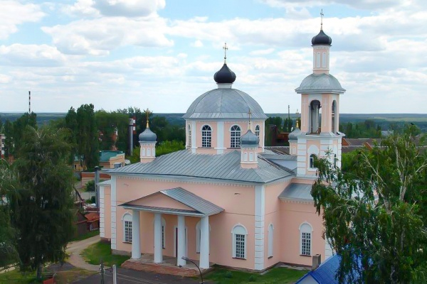
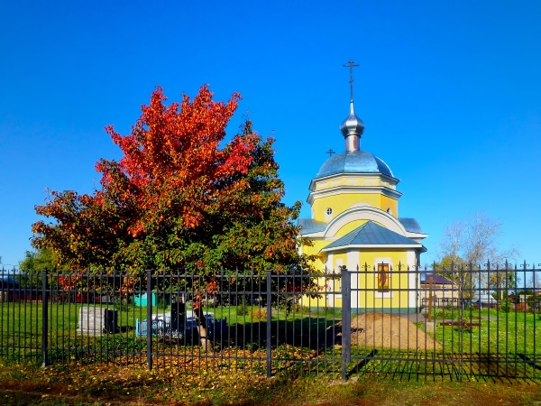
Маршрут №11
Православные предания и легенды Тамбовского края.
Сказания о святынях и подвижниках благочестия Тамбовского и Сосновского районов.
Однодневный молодежный маршрут.
Спасо-Преображенский кафедральный собор - Иоанно-Предтеченская церковь с. Донское - Пеший переход из с. Горелое через заливной луг к лодочной переправе через р. Цну, Водный памятник природы Горельский святой источник - Крестовоздвиженская церковь р.п. Сосновка - Успенская церковь с. Перкино
Notes:
Тамбовская земля хранит немало преданий и легенд о мало известных страницах истории святых обителей и храмов, обретении чудотворных икон, чудесах исцеления на святых источниках, жизни и духовной брани известных святых и пока еще непрославленных подвижниках благочестия. Отправившись в путь по предлагаемому маршруту, путешественники окажутся в тех местах, где происходили и происходят чудеса, ниспосланные Богом.

Slide 15
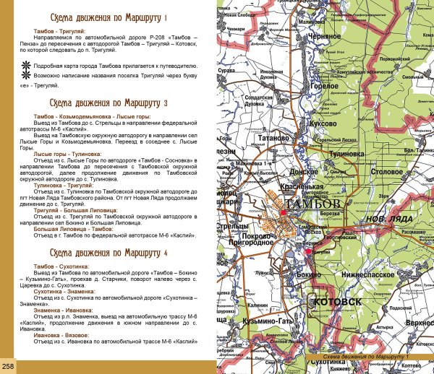
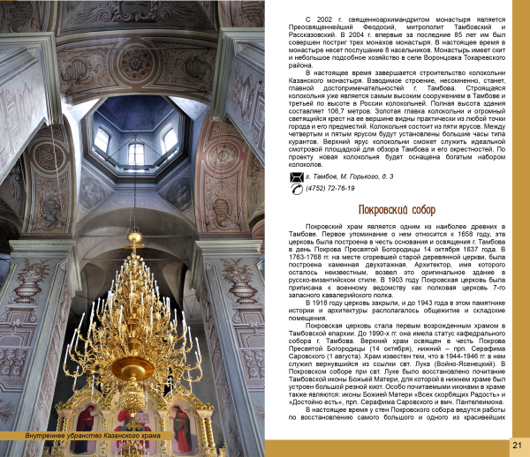
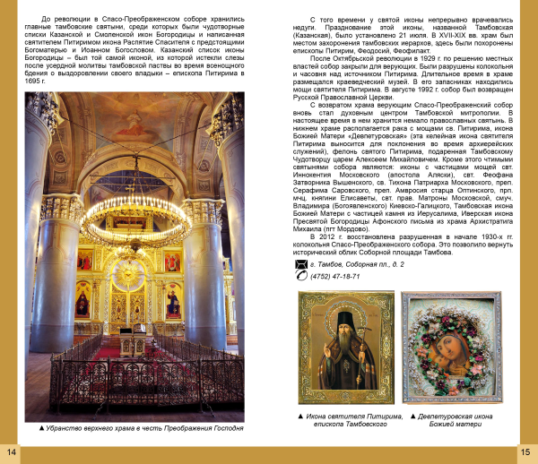
«Тамбовскiй паломникъ» в цифрах
Количество страниц | 284
Количество иллюстраций | Более 150
Количество объектов на маршрутах | Более 65
Количество объектов в приложениях к маршрутам | Более 30
Количество карт и схем | Более 15

